Slide 1

Søvn – del 1
Hvorfor trenger vi å sove?

Slide 2
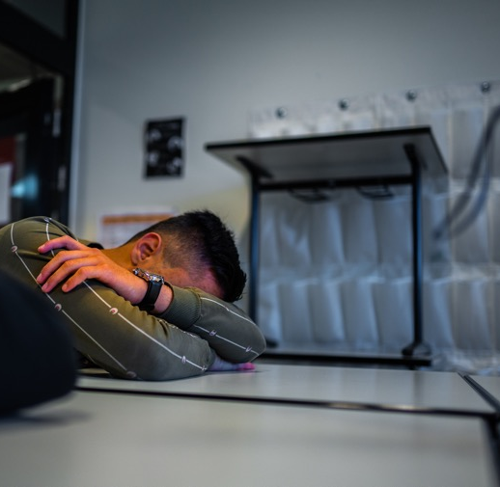
Hvorfor trenger vi å sove?
Notes:
Hvorfor trenger vi å sove? Hva er vitsen? (ta en kunstpause og la spørsmålet henge). De voksne maser om søvn, men hvorfor?
Fotograf: Jonas Ingstad. Med samtykke fra prosjekt Robust Ungdom.

Slide 3
36%
av livet sover
du
29 år
bruker
du
på å sove
Notes:
Vi bruker en tredjedel av livet på å sove. Det tilsvarer 29 år ( om blir 81 år). Når vi trenger å sove så mye, må det jo være viktig? Hvorfor lærer vi ikke mer om noe vi bruker en tredjedel av livet på? Vi burde lære masse om søvn. Vi skal møtes to ganger denne våren. Målet er at dere skal lære mer om søvnens funksjon og hva dere kan gjøre for å bedre egen søvn.

Slide 4
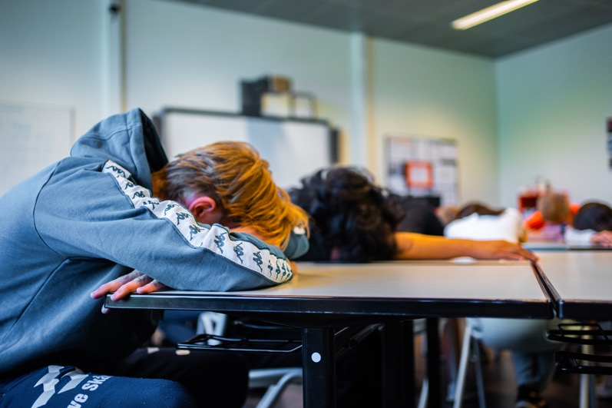
”- og jeg som trodde at det verste som kunne skje ved lite søvn var at jeg ble trøtt”
Notes:
«Og jeg som trodde at det verste med lite søvn var at jeg ble trøtt». Nei, det er ikke det verste, slik mange tror. Jeg skal forklare hvorfor. Det verste med lite søvn er at vi lever kortere. Vi blir mer syke. Vi øker risikoen for psykiske lidelser. Vi blir til fare for oss selv og andre, særlig i trafikken. På sykehusene, eller i andre viktige jobber, fører søvnmangel ofte til at det skjer flere feil. Vi tar dårligere valg, og blir mer psykisk ustabile.
Fotograf: Jonas Ingstad. Med samtykke fra prosjekt Robust Ungdom.

Slide 5
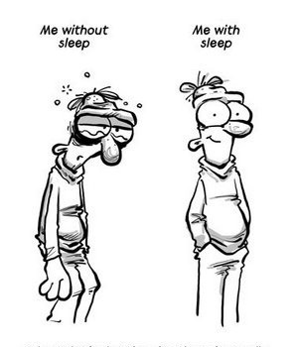



Vi trenger
dyp søvn fordi:
Kroppen og hjernen vaskes for giftstoffer
Vi vokser om natten
Uten dyp søvn ser vi eldre ut, virker syke..
Notes:
Grunnen er enkel: Hvis vi ikke sover nok, blir ikke kroppen og hjernen vasket. Vasking, rydding, og reparasjon av celler er nødvendig for at vi skal fungere normalt.
Dyp søvn får vi mest de 3-4 første timene av natten. Den første delen av natten er viktigst med tanke på hvor uthvilt du blir neste dag. Da jobber kroppen mest. Den fjerner giftstoffer som har bygget seg opp i løpet av dagen, trekker ut syre fra muskelcellene, fjerner avfallsstoffer fra andre celler, helbreder celler og lager nye celler. Det er om natten barn og unge vokser, det er da kroppen skiller ut voksehormoner.
Hender det at du våkner og har vondt i kroppen, selv om du har sovet? Da har du kanskje ikke fått nok dyp søvn. Når hjernen og kroppen ikke har vasket, reparert og fornyet seg i løpet av natten, kan det gi ”vondter” og smerter dagen etter. Risikoen for spenningshodepine og migrene øker.
Foto: My medicated cartoon life
https://catchingsomezzz.wordpress.com/sleep-debt-and-deprivation/

Slide 6
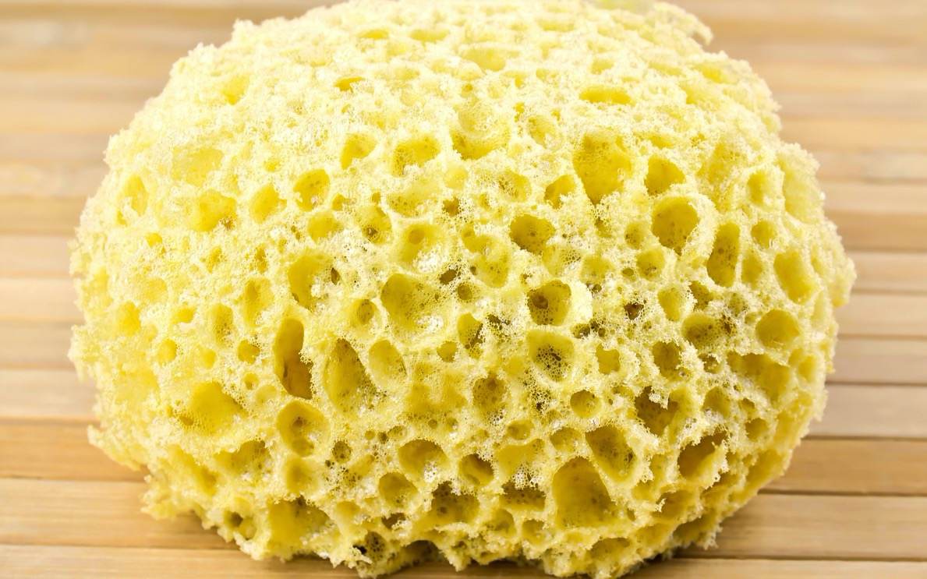
Notes:
Til og med hjernen blir vasket og reparert om natten. Hjernecellene våre skrumper gradvis inn i løpet av dagen, nesten som en svamp som klemmes tom for vann.
(Ta frem en svamp. Vis hva som skjer med hjernen i løpet av dagen ved å knefte svampen sammen.)
Om natten blir cellene vasket og skylt, og får tilført ny næring (glukose) slik at hjernen er frisk og fin om morgenen, lik en svamp som har fått påfyll av vann. En hjerne med søvnunderskudd kan på bilder se ut som en hjerne som har fått en hjerneskade. Det er ikke rart at vi kan tenke og føle mye trist om kvelden. Hjernen fungerer faktisk ikke så godt da. Den er naturlig deprimert. Den trenger å sove.
Bildet er tatt av Robert Fotograf fra Pixabay

Slide 7

Drømmesøvn:
Hjernen rydder
og setter i system.
DEN LÆRER.
Notes:
Etter at kroppen er ferdig vasket, begynner vi å drømme. Hvorfor drømmer vi? I løpet av et liv drømmer vi til sammen 6 år, eller 52 000 timer. Da må det jo være viktig. Søvnforskere har funnet ut at vi lærer mens vi drømmer. I et eksperiment fikk forsøkspersoner en labyrintoppgave de skulle løse. Personene som både ”fikk sove på oppgaven” og drømte om labyrinten, fant utgangen 10 ganger raskere enn de som ikke fikk drømmesøvn. Det viser seg at når vi drømmer, så rydder hjernen. Den prøver å se mønstre, pusle sammen biter, tolke og gi mening til det vi har opplevd i løpet av dagen. Det går an å se om en person drømmer. Da får øynene raske bevegelser. Forbindelsen til kroppen ”slått av”, slik at hjernen kan arbeide uten å forstyrre kroppen.
Bilde: Shutterstock

Slide 8
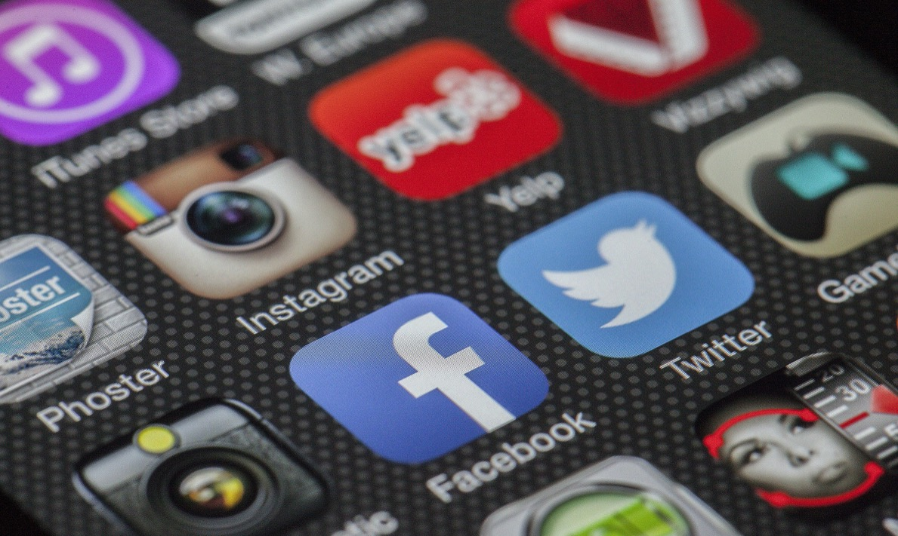
Notes:
Hjernen kan sammenlignes med en smarttelefon som har vært brukt hele dagen og har mange app´er gående. Om kvelden bør vi lukke app´ene for å øke ytelsen. En sliten telefon kan trenge å bli restartet. Slik er det for hjernen også. Om natten går hjernen systematisk igjennom alle hjernedelene, slår av, slår på og tester at de ulike delene fungerer som de skal. Hjernen tar for seg hele dagen, går igjennom den, sorterer det som er viktig, og fjerner det som kan kastes. Derfor kan vi drømme mye rart. Heldigvis er forbindelsen til kroppen skrudd av mens vi drømmer, så vi ikke lever ut drømmene våre.
Bildet er tatt av Thomas Ulrich fra Pixabay

Slide 9
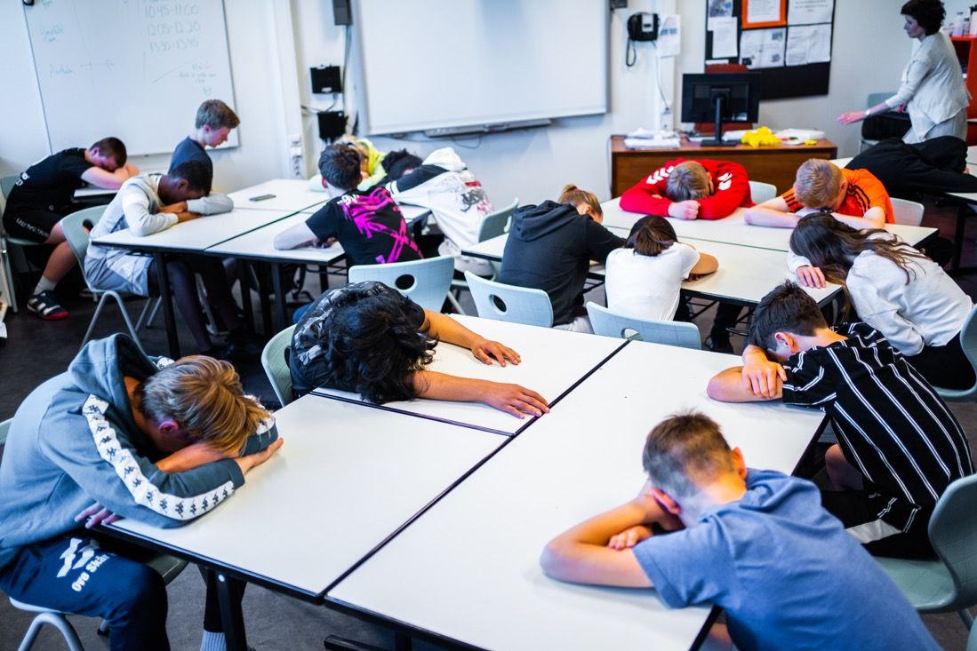
Notes:
Når vi ikke sover nok, blir ikke ny kunnskap engang lagret. Vi trenger å sove for å lagre informasjon, ellers blir den borte. Når vi skal øve til en prøve, vil det derfor lønne seg å sove etter å ha øvd. Eksperimenter viser at om vi sover etter en innlæring av nye ferdigheter, forbedrer vi prestasjonene. Om vi ikke sover, synker prestasjonene, og vi gjør det dårligere enn dagen før.
Fotograf: Jonas Ingstad. Med samtykke fra prosjekt Robust Ungdom.

Slide 10

Utdrag BBC-dokumentar: Den viktige søvnen
Kan lastes ned fra AV-sentralen i Kristiansand https://avsentralen.no/opptak.php?id=40396
Notes:
Filmeksempel på hvordan soving styrker hukommelsen:
BBC dokumentar ”Den viktige søvnen” 4 min (spor 06.00 – 10.00)
Om forskning på babyers søvn, læring og hukommelse. (Kan lastes ned fra AV-sentralen i Kris- tiansand https://avsentralen.no/opptak.php?id=40396)

Slide 11
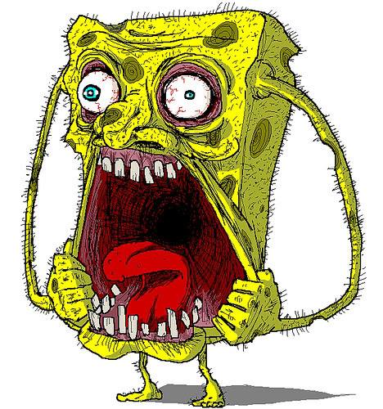
Notes:
Om du har underskudd på søvn kan du føle deg syk. Du kan kjenne smerter. Det er ikke bare en følelse. Det er helt reelt. Vi kan få smerte i kroppen av søvnunderskudd. I tillegg: Vi SER syke ut. Og vi ser eldre ut når vi har sovet lite. Huden blir blass, håret blir slapt, øynene mindre glødende. Vi får lettere vondt i hodet, vondt i nakken og vondt i musklene. Og vondt i hodet og halsen.
Foto: Facebook side For alle os som ELSKER Svampebob
https://www.facebook.com/230288853572/photos/a.479584753572/10153187462543573/?type=3&theater

Slide 12

“Så forsto jeg først senere at paracet ikke var så lurt, og at smertestillende faktisk kan gi mer hodepine over tid.”
Notes:
Da kan det være fristende å ta smertestillende. For du føler deg ikke i form, ikke sant? Du har vondt? Men hva hvis sykdomsfølelsen kommer av at du ikke har sovet nok? Da er det dumt å vende seg til å ta smertestillende, når problemet kan løses ved å sove mer. Hyppig bruk av smertestillende kan faktisk gi mer hodepine over tid. Bruker du paracetamol eller lignende mer enn 15 dager i måneden, i over tre måneder, vil dette i seg selv kunne gi hodepine. Mange barn og unge har brukt det for mye og må ha hjelp til avvenning.
https://www.helsebiblioteket.no/pediatriveiledere?menuitemkeylev1=5962&menuitemkeylev2=5973&key=144644.
Av unge mellom 12 og 18 år, har 88 prosent opplevd hodepine, viser en norsk studie.
https://pubmed.ncbi.nlm.nih.gov/25720767/
Prevalence and disability of headache among Norwegian adolescents: A cross-sectional school-based study, Anne-Berit Krogh ¹, Bo Larsson ², Mattias Linde ³
PMID: 25720767, DOI: 10.1177/0333102415573512

Slide 13
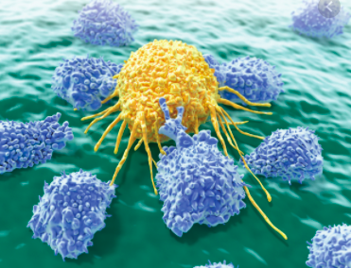
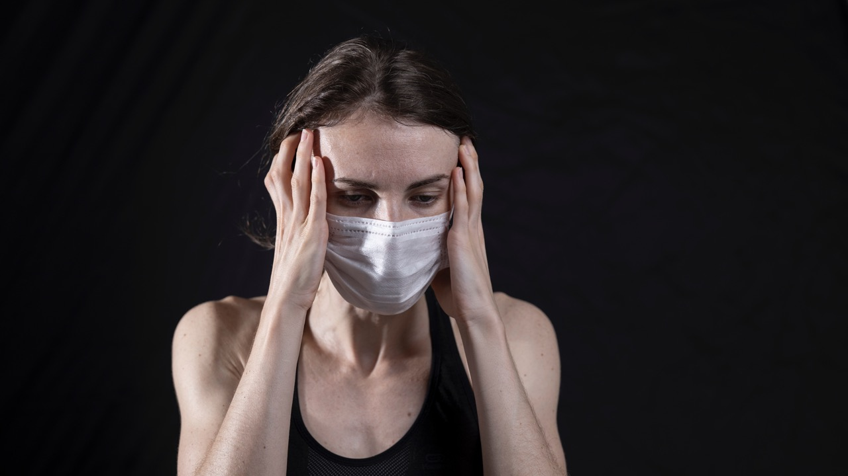
Naturlige drepeceller
Notes:
Søvn er ofte den beste medisinen du kan gi kroppen din. Årsaken? Om natten blir immunforsvaret ditt reparert og styrket. Det er om natten kroppen produserer nye «killer cells» eller «naturlige drepeceller». Å sove for lite gjør at du får færre og mindre aktive drepeceller i kroppen. Du blir faktisk lettere syk. Søvnmangel vil bryte ned cellene dine og gjøre det mindre motstandsdyktig mot sykdom.
Kanskje har du opplevd å ha litt vondt i halsen og i kroppen, og tenkt: Å nei, jeg holder på å bli syk, det vil jeg ikke bli! Så har du drukket noe varmt, tatt en varm dusj og lagt deg tidlig. Og neste morgen er symptomene borte. Det går faktisk an å sove seg friskere. Om du kjenner sykdomstegn i kroppen, kan en god natts søvn kurere de tidlige symptomene så du unngår å bli syk.
Forskere har funnet ut at om du sover nok før du tar en influensavaksine, blir vaksinen mer effektiv. Skal du opereres, vil du heles raskere dersom du sover godt etter operasjonen. Hvis legene kunne gitt søvn på resept, ville vi vært spart for mye sykdom, medisinering, sykemeldinger, ulykker og død.
FOTO: engin-akyurt-SMI1NhNXszc-unsplash.jpg

Slide 14
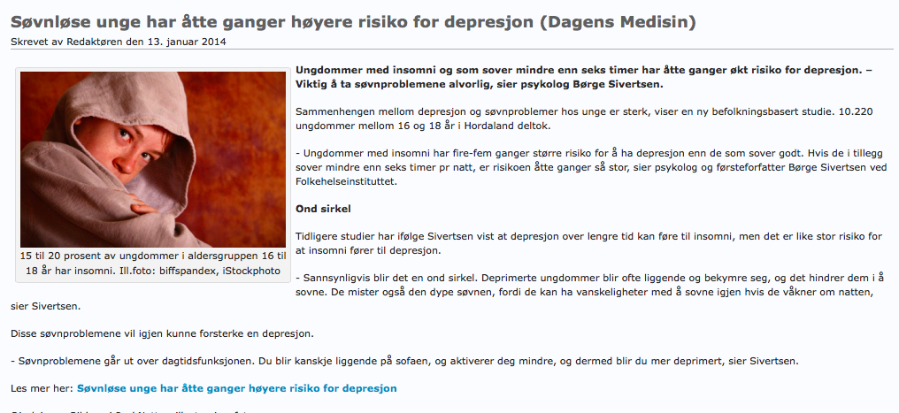
Lite søvn – økt risiko for depresjon
Råd: Sov 8,5-9 timer
Notes:
Det første du bør tenke om du har en dårlig dag og føler deg trist, sliten og lei, er: ”Har jeg sovet nok i det siste?” Søvnunderskudd og tristhetsfølelse henger sammen. Å sove mindre enn seks timer hver natt over tid gir åtte ganger forhøyet risiko for depresjon hos 16 åringer. Det viser en norsk undersøkelse med 10 000 ungdommer fra Hordaland. De som sov mindre enn syv timer hadde bare fem ganger forhøyet risiko for depresjon. Vi stjeler lykkefølelse fra oss selv ved å prioritere bort søvn.
Hvor mye bør du sove da? Ungdom bør sove mellom 8.5 – 9 timer. Voksne bør sove ca 7,5 - 8 timer.
Kilde: https://www.dagensmedisin.no/artikler/2013/12/11/sovnlose-unge-har-atte-ganger-hoyere-risiko-for-depresjon/

Slide 15
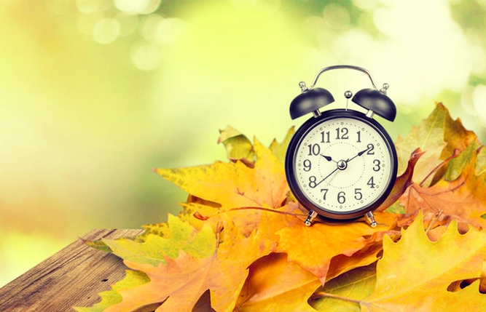
For å få
SØVNTRYKK
kan du:
Stå opp til samme tid
Daglys før 12
Være aktiv
Notes:
Så hva kan du gjøre for å bedre søvnen din? Det aller viktigste vi gjør, er å stå opp til omtrent samme tid hver dag. Det er viktigere å stå opp til samme tid enn å legge seg til samme tid. Det går greit å sove to-tre timer lengre i helgene, men ikke mer. Det gjelder nemlig å få dagslys inn på øye før kl 12. Det er viktig.
Da skjønner kroppen at det er dag og innstiller seg på det. Om vi står opp og legger oss til veldig forskjellige tider vil kroppen bli forvirret og slite med å sovne. Søvn er ikke noe vi kan bestille, det er noe kroppen må lære å gjøre til visse tider, og for å lære det, må vi gjøre det samme over tid.
Søvntrykk: I løpet av dagen bør vi være så aktive vi kan for å opparbeide søvntrykk. Søvntrykk er å bruke krefter så vi blir slitne, og så samle opp så mye søvnbehov som mulig til kvelden. Mennesker som har vært ute hele dagen, og vært aktive, har ikke søvnproblemer, men mennesker som sitter inne på et mørkt rom og ikke beveger seg, vil kunne slite med å sove.
Bilde: Shutterstock

Slide 16

SØVNTYVER
Notes:
Unngå søvntyver: Det er sånne ting som stjeler søvnen vår. Ting som kan stjele søvnen vår er:
- Kaffe og energidrikker, fordi koffein virker så lenge i kroppen, opptil 12 timer.
- Soving på dagtid. Selv om du er trøtt, bør du ikke sove på dagen, for da «stjeler» du søvntrykk fra natten. En liten powernap på 10 min kan være greit, men ikke flere timer.
- Blått lys om kvelden. Det er fordi blått lys vekker hjernen og gjør oss mer våkne. Derfor er det lurt å skru på nattlysfunksjon på skjermen.
- Skjermer kan også stjele søvnen vår ved å gi oss adrenalin, dersom det vi gjør på skjermen er aktiverende, som å engasjere oss i sosiale medier. Dersom kropp og hode blir aktivert av mye tanker og følelser, vil det vekke oss og gjøre det vanskelig å sove.
- En fin måte å bruke smarttelefonen på om kvelden, er å høre på rolig musikk, lydbok, bølgeskvulp eller høre på avslapningsøvelser. Det kan stoppe tanker og hjelpe deg til å bli mer rolig og søvnig.
Bildet er tatt av 愚木混株 Cdd20 fra Pixabay

Slide 17
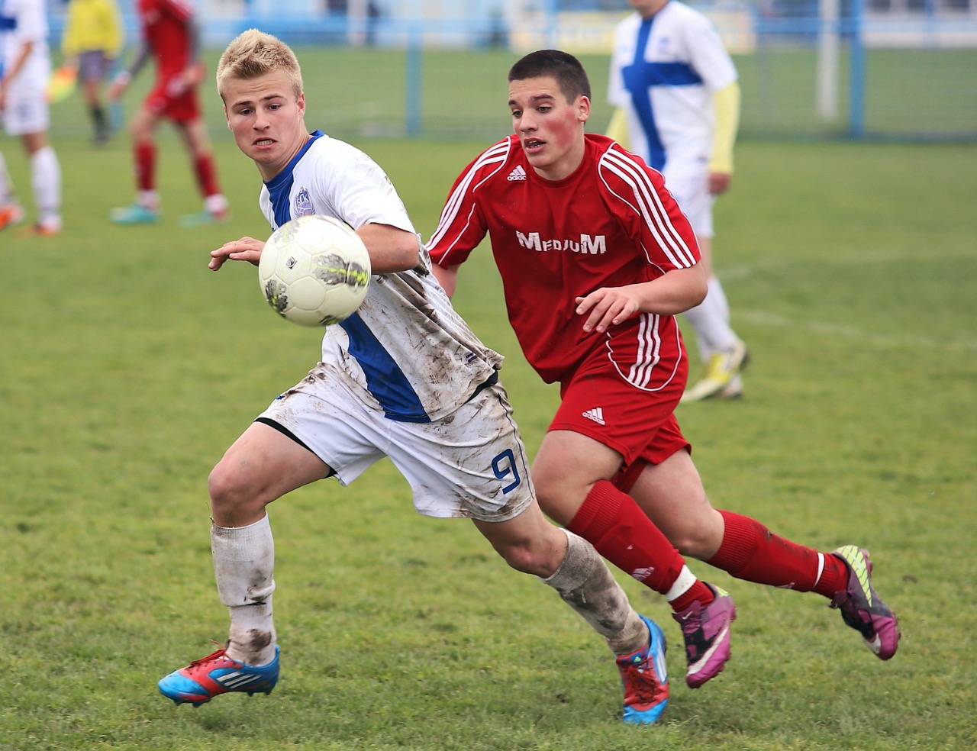
Notes:
Visste du at hard trening rett før sengetid gir økt risiko for mareritt? Det er kanskje ikke så overraskende, siden trening virker aktiverende. Helst bør hard trening skje tre timer før leggetid, for at kroppen skal rekke å roe helt ned. Det tar nemlig noen timer for de fleste å bli kvitt adrenalin og bli søvnig i kroppen. Husk at det er forskjell på hard trening og litt trening. Å gå en liten kveldstur eller gjøre enkle øvelser sent på kvelden kan hjelpe kroppen å roe ned. Regelen er at det er lurt å styre unna alt som aktiverer eller engasjerer, og som kan gi deg adrenalin. Om du er veldig aktiv på nett eller spiller rett før du legger deg, blir du gira, og det vil ta lengre tid å sove. Det samme kan skje om du snakker om ting som vekker sterke følelser
Bildet er tatt av 134213 fra Pixabay

Slide 18
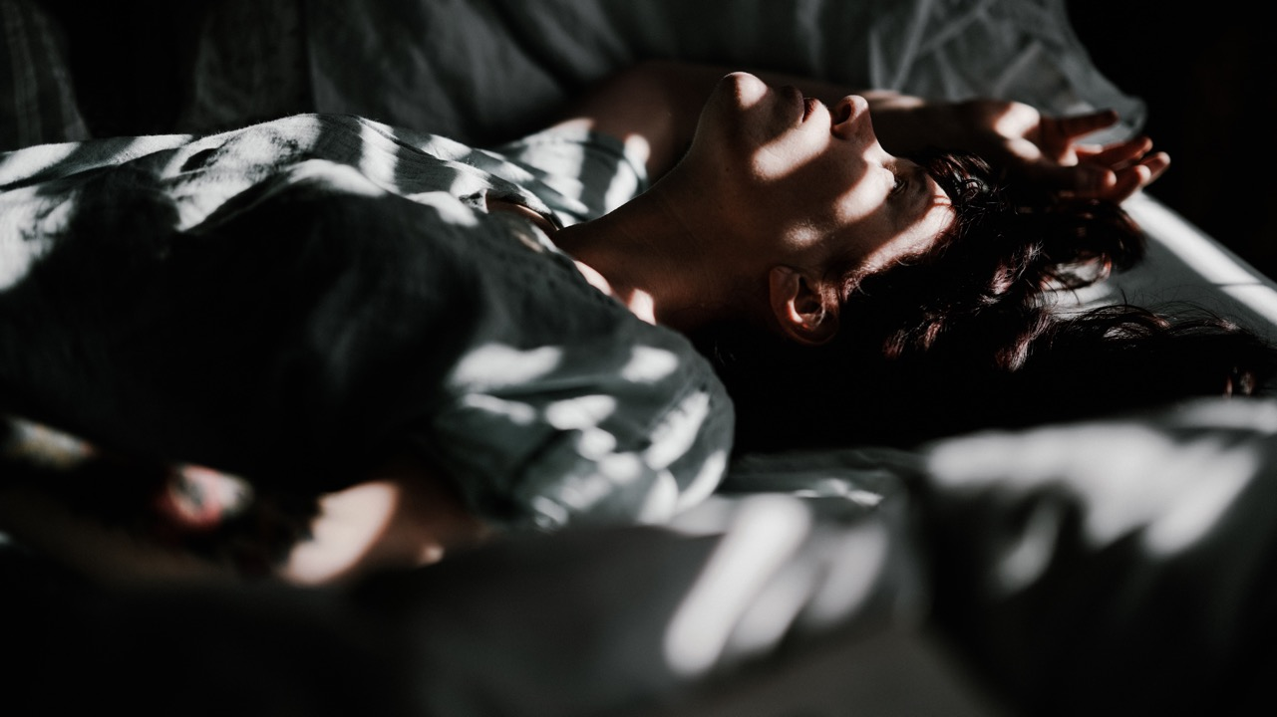
Notes:
Om du ikke får sove, er det bedre å stå opp og gjøre noe kjedelig. IKKE ligge i sengen og vri deg og tenke bekymringstanker. IKKE se på klokken og bli stresset. Stå opp. Gjør noe kjedelig og beroligende. Så prøver du å legge deg igjen når du blir trøtt. På den måten lærer hjernen å assosiere sengen med soving, og bare soving, ikke stresstanker.
Kanskje har du forferdelig mye å gjøre, stresser hele dagen, og blir stressa av at tiden ikke strekker til. Så ligger du i sengen og er stressa. Det går sjelden bra. Vi tenker dårligere og føler oss dårligere om kvelden. En sliten og stressa hjerne tenker mer negativt.
Om du stresser, kan det hjelpe å skrive en huskeliste før du legger deg. Skriv ned alt som hodet er fullt av og alle problemene du må tenke på, så trenger du ikke være redd for at det skal bli borte. Etter det kan du trygt sove og hvile i noen timer, og så stå opp til huskelappen din.

Slide 19
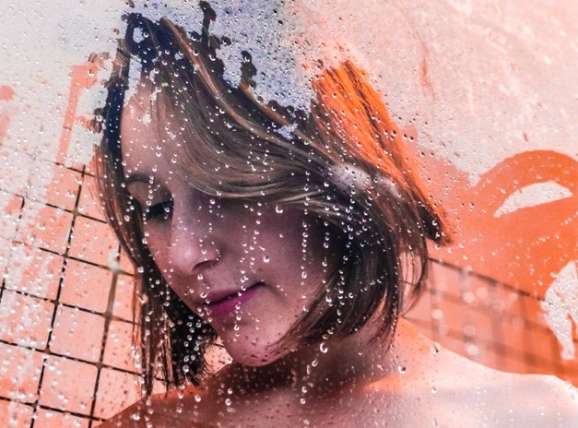
Søvndyssende
«surring»
Notes:
Pleier du å surre og sløve om kvelden? Være ineffektiv? Se på serier? Slappe av og bruke for lang tid på badet? Det er lurt. Nok ”surretid” er viktig for å merke at du blir trøtt. Da kan du gjøre de tingene som gjør deg avslappet, rolig og søvnig. Ta en varm dusj, se på noe hyggelig på tv. Ikke send meldinger etter kl 23.00 – la folk få være i fred da, det er en offentlig regel, at det skal være ro etter 23.00. Luft rommet og gjør det litt kaldt. Bruk gjerne pysj, ørepropper eller sovemaske. Ikke frys på bena, da får du ikke sove, bruk sokker. Lag deg et koselig kveldsritual; kroppen elsker nemlig rutiner.
Phot0 2 by Kira auf der Heide on Unsplash

